Slide 1
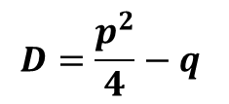
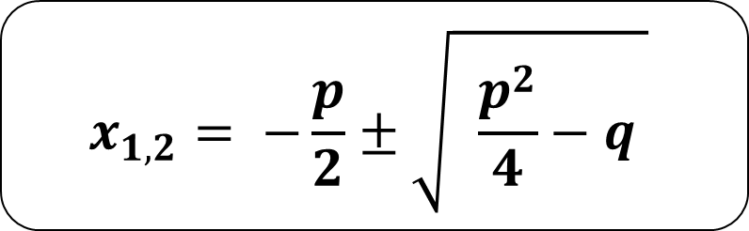



Diskriminante
D
$$x_{1,2}= −\frac{p}{2}±\sqrt{ \frac{p^{2}}{4}−q }$$
p-q-Formel
$$D=\frac{p^{2}}{4}−q$$
$$D<0$$
keine Lösung
$$D=0$$
eine Lösung
$$D>0$$
zwei Lösungen

